Slide 1
আজকের ক্লাসে সবাইকে স্বাগতম

Slide 2
পরিচিতি
শ্রেনীঃ একাদশ-দ্বাদশ
বিষয়ঃ সমাজকর্ম প্রথম পত্র
অধ্যায়ঃ ৬ষ্ঠ অধ্যায়
আলোচ্য বিষয়ঃ সমাজকর্ম পদ্দ্বতিঃব্যক্তি সমাজকর্ম
সময়ঃ ৫০ মিনিট
তারিখঃ ১8/০4/২০২১
এম,এ হান্নান
বি,এস,এস (অনার্স) এম,এস,এস (মাস্টার্স)।
কুমিল্লা ভিক্টোরিয়া সরকারি কলেজ,কুমিল্লা।
বি,এ (ফাযিল)
ইসলামি বিশ্ববিদ্যালয়,কুষ্টিয়া।
প্রভাষক
সমাজকর্ম বিভাগ
আগানগর ডিগ্রি কলেজ,বরুড়া,কুমিল্লা।
মোবাইলঃ০১৮৬৬-৭৪১৬১১
ই-মেইলঃrmhannan74@gmail.com

Slide 3
পূর্বজ্ঞান যাচাই
প্রিয় শিক্ষার্থীরা,তোমরা নিচের ছবিগুলো দেখে কি বুঝতে পারছো;

Slide 4
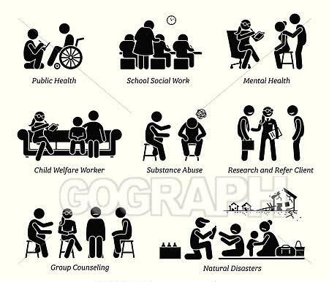
সমাজকর্ম পদ্দ্বতিঃব্যক্তি সমাজকর্ম

Slide 5
আচরণিক উদ্দেশ্য
এই পাঠ শেষে শিক্ষার্থীরা জানতে পারবে…
১। সমাজকর্ম পদ্দ্বতির ধরন ব্যাখ্যা করতে পারবে;
২। ব্যক্তি সমাজকর্মের ধারণা ব্যাখ্যা করতে পারবে;
৩। ব্যক্তি সমাজকর্মের উপাদান ব্যাখ্যা করতে পারবে;
৪। ব্যক্তি সমাজকর্মের নীতিমালা ব্যাখ্যা করতে পারবে;
৫। সমস্যাগ্রস্ত ব্যাক্তির সমস্যা সমাধান প্রক্রিয়া সম্পর্কে জানতে পারবে;
৬। ব্যক্তি সমাজকর্মের প্রয়োগক্ষেত্রসমুহ বর্নণা করতে পারবে;

Slide 6
সমাজকর্ম পদ্ধতির ধরন
সমাজকর্ম পদ্ধতি
মৌলিক পদ্ধতি
সহায়ক পদ্ধতি
ব্যক্তি
দল
সমষ্টি
প্রশাসন
গবেষণা
কার্যক্রম
সমষ্টি উন্নয়ন
সমষ্টি সংগঠন

Slide 7
ব্যক্তি সমাজকর্মের ধারণা
পেশাদার সমাজকর্মের অন্যতম মৌলিক পদ্ধতি হচ্ছে ব্যক্তি সমাজকর্ম। এটিই সমাজকর্মের সর্বপ্রথম ও সর্বপ্রাচীন পদ্ধতি ।
Waltar A. Friedlander বলেন,
“ব্যক্তি সমাজকর্ম হচ্ছে এমন একটি পদ্ধতি যা সমস্যাগ্রস্ত ব্যক্তিকে এমনভাবে সাহায্য করে,যাতে সে উন্নতর সামাজিক সম্পর্ক ও সামঞ্জস্যবিধানে সক্ষম হয়ে সুখী ও অর্থবহ জীবন যাপন করতে পারে”।

Slide 8
Mary E. Richmond বলেন,
“ব্যক্তি সমাজকর্ম হলো সেই সব প্রক্রিয়ার সমষ্টি,যা ব্যক্তিকে তার সামাজিক পরিবেশ ও সমাজের অন্যান্য মানুষের সাথে সচেতনভাবে কার্যকরী সামঞ্জস্যবিধানের মাধ্যমে ব্যক্তিত্ব বিকাশে সহায়তা করে”।
সর্বোপরি,
ব্যক্তি সমাজকর্ম হলো সমাজকর্মের এমন একটি মৌলিক পদ্ধতি যা সমস্যাগ্রস্ত ব্যাক্তির সুপ্ত প্রতিভা,দক্ষতা ও ক্ষমতার বিকাশ সাধন করে। নিজস্ব সম্পদের সর্বোত্তম ব্যবহারের মাধ্যমে ব্যক্তিকে এমনভাবে স্বাবলম্বী করে তুলতে সহায়তা করে যাতে সে নিজেই নিজের সমস্যার কার্যকর মোকাবিলা করে সুষ্ঠূ ও যথাযথভাবে সামাজিক ভূমিকা পালন করতে সক্ষম হয়।

Slide 9
একক কাজ
ব্যক্তি সমাজকর্মের ধারণা দাও।

Slide 10
ব্যক্তি সমাজকর্মের উপাদান
ব্যক্তি
সমস্যা
স্থান
পেশাদার প্রতিনিধি
প্রক্রিয়া

Slide 11
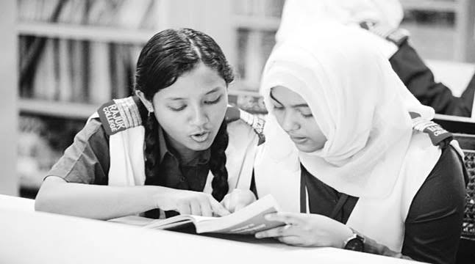
জোড়ায় কাজ
ব্যক্তি সমাজকর্মের উপাদান ব্যাখ্যা কর

Slide 12
ব্যক্তি সমাজকর্মের নীতিমালা
সাধারন নীতিমালা
প্রভেদক নীতিমলা
গ্রহন নীতি
যোগাযোগ নীতি
অংশগ্রহন নীতি
গোপনীয়তা নীতি
আত্ননিয়ন্ত্রণ নীতি
ব্যক্তিস্বাতন্ত্রীকরণ নীতি
আত্নসচেতনতার নীতি

Slide 13
সমস্যা সমাধান প্রক্রিয়া
মূল পদক্ষেপ
আনুষাঙ্গিক পদক্ষেপ
মনোঃসামাজিক অনুধ্যান
সমস্যা নির্ণয়
সমাধান
মূল্যায়ন
আন্তবর্তীকালীন অবস্থা
অনুসরন
প্রেরণ
সমাপ্তি

Slide 14
ব্যক্তি সমাজকর্মের প্রয়োগক্ষেত্র
চিকিৎসা সমাজকর্ম
মানসিক রোগীর ক্ষেত্র
বিদ্যালয় সমাজকর্ম
প্রবীণ কল্যাণ
পরিবার ও শিশুকল্যাণ
মদকাশক্তি নিরাময় কেন্দ্র
পরিবার পরিকল্পনা
নারী উন্নয়ন
সংশোধনমুলক কার্যক্রম

Slide 15
দলগত কাজ
ব্যক্তি সমাজকর্মে সমস্যাগ্রস্ত ব্যক্তির সমস্যা সমাধান প্রক্রিয়া ব্যাখ্যা কর।

Slide 16
মূল্যায়ন
১। সমাজকর্ম পদ্ধতি কয়টি ও কী কী ?
২। ব্যক্তি সমাজকর্মের উপাদান কয়টি ও কী কী ?
৩। ব্যক্তি সমাজকর্মের ২টি নীতির নাম লিখ।
৪। ব্যক্তি সমাজকর্মে সমস্যাগ্রস্ত ব্যক্তির সমস্যা সমাধান প্রক্রিয়ার ২টি দিক লিখ।

Slide 17
মূল্যায়ন সমাধান
১। সমাজকর্ম পদ্ধতি কয়টি ও কী কী ?
উত্তরঃ ২টি যথাঃ মৌলিক পদ্ধতি ও সহায়ক পদ্ধতি ।
২। ব্যক্তি সমাজকর্মের উপাদান কয়টি ও কী কী ?
উত্তরঃ ৫টি যথাঃ ব্যক্তি,সমস্যা,স্থান,পেশারার প্রতিনিধি ও প্রক্রিয়া।
৩। ব্যক্তি সমাজকর্মের ২টি নীতির নাম লিখ।
উত্তরঃ গ্রহননীতি ও যোগাযোগ নীতি ।
৪। ব্যক্তি সমাজকর্মে সমস্যাগ্রস্ত ব্যক্তির সমস্যা সমাধান প্রক্রিয়ার ২টি দিক লিখ।
উত্তরঃ মনোঃসামাজিক অনুধ্যান ও সমস্যা নির্ণয়।

Slide 18
বাড়ির কাজ
ব্যক্তি সমাজকর্মের ধারণা দাও? ব্যক্তি সমাজকর্মের উপাদান কয়টি ও কী কী?ব্যক্তি সমসজকর্মের সাধারন নীতিমালা ব্যাখ্যা কর।

Slide 19
ধন্যবাদ
আজকের ক্লাসে আমাকে সহযোগীতা করার জন্য তোমাদের অসংখ্য ধন্যবাদ ।
আল্লাহ হাফেজ ।

